Slide 1

PRAVILA VEDENJA NA DELOVNEM MESTU
… ko sem na praktičnem usposabljanju, počitniškem delu ali v službi, nenazadnje tudi v šoli…
Pripravila: Mojca Nučič, univ.dipl.soc.

Slide 2

Na delovnem mestu sem vedno vljuden
Pravila lepega vedenja so del vsakdanjika znotraj in zunaj podjetja. Primerno obnašanje sloni na odnosih med sodelavci, odnosih med moškim in žensko, naslavljanju, vikanju, tikanju, reševanju sporov, težav in drugih neprijetnih situacij, na družabnih srečanjih, praznovanjih, …»

Slide 3
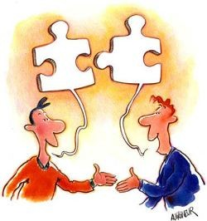
» dobro jutro«,
»dober dan«,
»prosim«,
»izvolite«,
»oprostite«,
»hvala«

Slide 4

OSNOVNA PRAVILA VEDENJA
Prijaznost – je vstopnica v svet kulture in pot do uspeha. Je vrlina s katero lažje navezujemo stike.
Nasmeh – z njim premagamo zadrego, ki nastopi ob srečanju z neznanci, in naredimo ugoden vtis. Nasmeh naj bo prisrčen in neprisiljen.

Slide 5

Točnost – nihče ne mara zamujanja, na delovnem mestu bodite pravočasno, prav tako na poslovnih sestankih, saj s tem dajete vzgled vsem prisotnim.

Slide 6
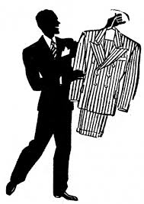
Osebna urejenost in urejenost delovnega mesta :
prvi vtis, ki ga oseba naredi, se ustvari v 40. sekundah do 4. minutah. Poskrbimo, da bodo naša oblačila primerna situaciji.
Oddajajmo pozitivne
signale, ki so še kako
opazni.

Slide 7
Ustrezno predstavljanje, naslavljanje, rokovanje poslovnih strank in sodelavcev.
Lepa beseda lepo mesto najde – držimo se pregovora
Vljudno, spoštljivo in prijazno komuniciranje – osebo skušajmo razumeti, jo poslušajmo tudi, če se z njo ne strinjamo, spoštujmo njeno mnenje.

Slide 8
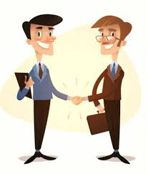
Ljubeznivost in vljudnost ustvarjata ugled in zaupanje.

Slide 9
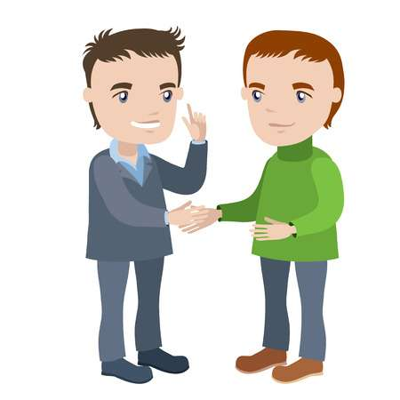
PRVI DAN
Se rokujem, pogledam v oči in povem svoje ime
Če me vprašajo, jim povem kaj o sebi
Spoznam se s svojim
delovnim mestom
in s svojimi nalogami.

Slide 10
SPOZNAM SE S SVOJIM DELOVNIM MESTOM IN S SVOJIMI NALOGAMI
Prosim nekoga, da mi razkaže prostore (kje se dela, kje se malica, kje je wc, kje je garderoba).
Prosim za natančna navodila ( kaj je moje delo, kakšne so moje naloge).
Pozanimam se, kakšna so primerna oblačila in obutev za delovno mesto.
Pozanimam se za urnik dela (kdaj prihajam, kdaj odhajam, kdaj sem prost).
Če česa ne razumem vedno vprašam!

Slide 11
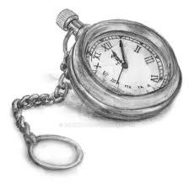
PRAVILA vedenja NA DEL. MESTU
-ČAS-
Na delo prihajam točno.
Iz dela odhajam ob dogovorjeni uri.
Malico imam ob dogovorjenem času.
Če sem utrujen prosim za odmor.

Slide 12
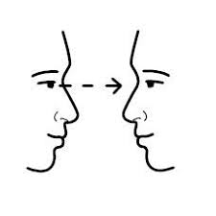
PRAVILA NA DELOVNEM MESTU
-KOMUNIKACIJA-
Ko sodelavci govorijo jih poslušam in ne prekinjam.
Če delam v ekipi sodelujem in sem do svojih sodelavcev spoštljiv.
Do sodelavcev sem prijazen, jih poslušam, med pogovorom jih gledam v oči.
Ne vstopam v osebni prostor sodelavcev.

Slide 13
PRAVILA vedenja NA DEL. MESTU
-KOMUNIKACIJA-
Če me sodelavec prosi za pomoč mu pri tem pomagam, če to zmorem in znam.
Če ne razumem navodil za delo, vedno prosim za ponovno razlago.
Če mi kaj ni jasno, vprašam!
Če nekdo kritizira moje delo, nisem jezen ali žalosten, vprašam ga, kako lahko delo izboljšam. Iz kritike se učim!

Slide 14
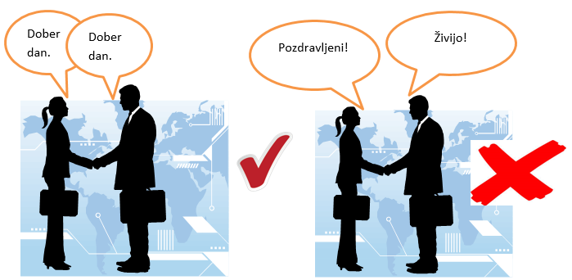

Slide 15
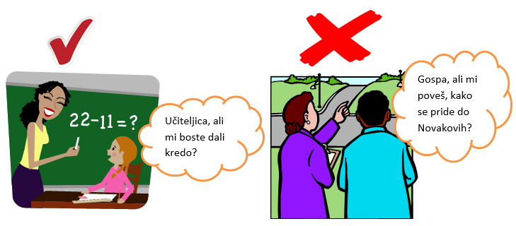

Slide 16
PRAVILA vedenja NA DEL. MESTU
-varnost pri delu-
Skrbim za varnost pri delu – na sebi imam primerna oblačila in obutev.
Previden sem pri delu z nevarnimi predmeti in snovmi.
Posebej sem pozoren pri dvigovanju bremen

Slide 17
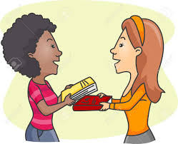
PRAVILA vedenja NA DEL. MESTU
-način dela-
Pri delu sem vesten in natančen.
Ko mi je naloga dana, jo takoj začnem opravljati.
Naloge, ki jih dobim skušam izpeljati do dogovorjenega roka.
Če potrebujem določene prilagoditve, o tem povem nadrejenemu.

Slide 18
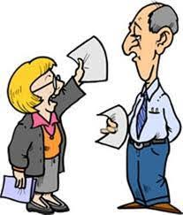
ČE NASTOPIJO TEŽAVE
Če potrebujem pomoč o tem takoj obvestim nadrejenega.

Slide 19
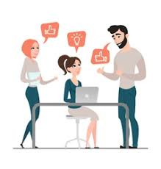
Če česa ne znam ali ne vem:
  Vprašam za pomoč sodelavca ali nadrejenega, da mi pomaga in razloži.
  Prosim za dodatna navodila.

Slide 20
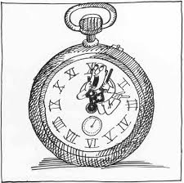
Če zamudim:
Se opravičim in povem razlog za zamudo, lahko o tem obvestim delodajalca vnaprej.

Slide 21
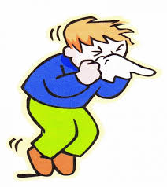
Če sem bolan in ne morem na delo:
Pokličem nadrejenega in mu to sporočim
Obiščem zdravnika.
Delodajalcu prinesem bolniški list.

Slide 22

Če se ne razumem s sodelavci:
Zbadljivke ignoriram in ne zbadam nazaj.
O neprimernem vedenju sodelavcev obvestim nadrejenega.
Ne prepiram se sodelavci, ampak poskušam najti lep način, da jim kaj povem.
Do sodelavcev sem vseeno prijazen.

Slide 23
ČESA NE SMEM POČETI NA DM
Ne zamujam.
Nisem nesramen in nespoštljiv.
Ne lenarim na delovnem mestu.
Ne povzdigujem svojega glasu.
Sodelavcev se ne dotikam.

Slide 24
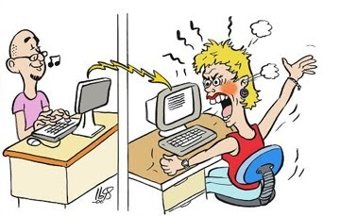
Ne motim sodelavcev medtem, ko delajo.
Ne prekinjam, ko nekdo govori.
Ne uporabljam grdih izrazov in kretenj.
Med delom ne telefoniram.
Ne lažem.
Se ne pretepam.

Slide 25
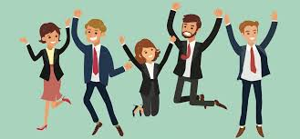
Ob delu uživam in zaupam vase.

